Slide 1

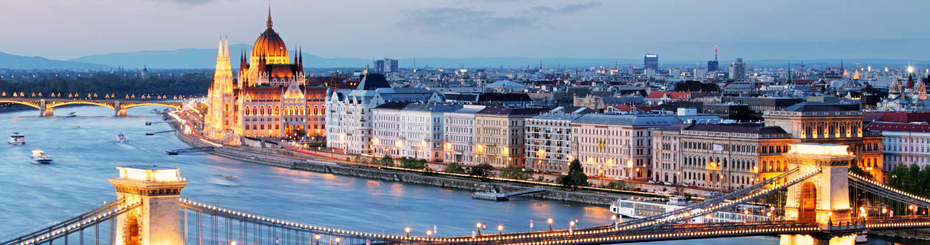
SEMINAIRE LABS 2017
BUDAPEST, DU 23 AU 26 MARS
www.agence-evea.com

Slide 2
Avantage rapidité !
Toutes les personnes inscrites avant le 20 Janvier 2017 bénéficient :
d’une remise de 100 € par personne

Slide 3
RAPPEL DES DONNEES
PROGRAMME GENERAL
DATE | MATIN | MIDI | APRES-MIDI | SOIR
Jeudi 23 mars 2017 | ARRIVEE & CHECK-IN A L’HOTEL SOFITEL CHAIN BRIDGE |  |  | 20h00 : Cocktail dinatoire de bienvenue à l’hôtel
Vendredi 24 mars 2017 | Petit déjeuner à l’hôtel 09h00 – Discours de bienvenue 10h00 – Début des plénières et ateliers | 13h00 - Déjeuner à l’hôtel | 14h00 - Plénières et ateliers | Soirée libre ou, en option : Dîner sur un bateau – Spoon Restaurant Dîner typique – Matyas Pince Restaurant
Samedi 25 mars 2017 | Petit déjeuner à l’hôtel 09h30 – Début des plénières et ateliers | 13h00 - Déjeuner à l’hôtel | 14h30 – Visite guidée de Budapest | 20h00 – Soirée de gala à Gerbeaud House
Dimanche 26 mars 2017 | Petit déjeuner à l’hôtel | CHECK-OUT ET DEPART DE L’HOTEL

Slide 4
RAPPEL DES DONNEES
PROGRAMME DES TRAVAUX (1/4)
VENDREDI 24 MARS 2017
09H00 SALLE PLENIERE
Présentation des travaux du LAB’S 2016
Bilan d’action du bureau actuel sur les 3 ans
Appels à candidature
Mot de bienvenue de la Direction de SECIB
10H30 SALLE PLENIERE
Présentation de SECIB Expert NEO
11h30 QUESTIONS – REPONSES
12H30 DEJEUNER

Slide 5
RAPPEL DES DONNEES
PROGRAMME DES TRAVAUX (2/4)
14H00 REPRISE DES TRAVAUX
SALLE PLENIERE
Solutions CRM SECIB & MS DYNAMICS nouvel espace client.
Attention – durée de l’atelier : 2h00
14H00 SALLE N°1 – L’avocat en mobilité & le business développement
Mobilité, Espace Client & Référencement
SALLE N°2 – Gagner en productivité en limitant les coûts
Les solutions « outsourcing » & de dictées
16h00 SALLE N°1 – Bien paramétrer ses matrices les plus utilisées pour gagner du temps
SALLE N°2 – Atelier « Bric à Brac » questions-réponses
16h00 SALLE PLENIERE
Assemblée Générale et A.G élective
Election du nouveau bureau pour trois ans
17H45 Conseil d’Administration - Réservé aux membres du C.A

Slide 6
RAPPEL DES DONNEES
PROGRAMME DES TRAVAUX (3/4)
SAMEDI 25 MARS 2017
9h30 SALLE N°1
Optimiser le chaînage de ses événements et amélioration de ses procédures internes
SALLE N°2
Trucs et astuces (ou Bric à Brac) : le meet-up des équipes SECIB avec les membres de chaque Cabinet
09H30 SALLE PLENIERE
Intervention de Me Thierry WICKERS
10h30 SALLE PLENIERE
Stratégie digitale des Cabinets et communication – solutions CRM SECIB & MS DYNAMICS (atelier ouvert uniquement à partir de 10h30) ; nouvel Espace client – Attention, durée de l’atelier : 2h00.
SALLE N°1
Facturation, temps passés, planning des temps
SALLE N°2
Atelier « Bric à Brac » questions-réponses
12H30 FIN DES TRAVAUX & DEJEUNER

Slide 7
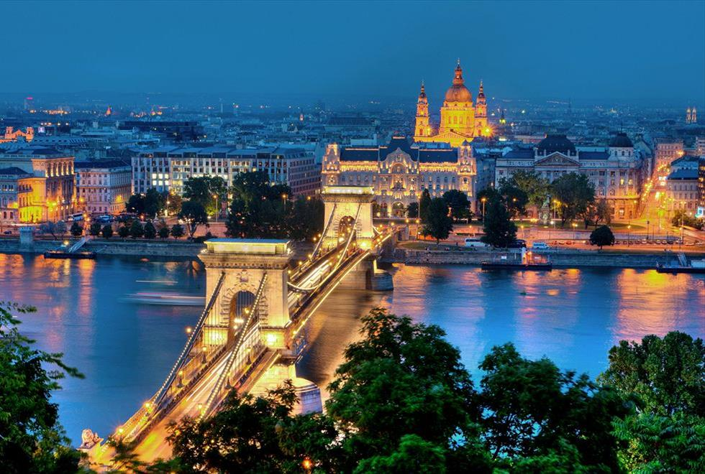
DESTINATION BUDAPEST
Une grande dame européenne, nourrie de plus de 1 000 ans d’une histoire. Nous sommes ici au cœur de la Mitteleuropa, l’Europe centrale.
Budapest a été très riche, très belle, cosmopolite et prospère, et puis la fête s’est arrêtée pour laisser les diables de l’Histoire semer le désordre et la terreur. Blessée par les guerres, meurtrie par le nazisme, appauvrie par le communisme, la grande dame a retrouvé son lustre à la faveur de son entrée dans l’Union européenne. Aujourd’hui Budapest est une capitale bouillonnante, jeune et pleine de vie.

Slide 8

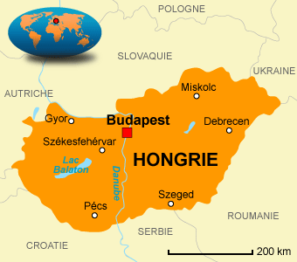
DESTINATION BUDAPEST

Slide 9
DESTINATION ISTANBUL
DESTINATION BUDAPEST
BUDAPEST – FICHE PRATIQUE
  Météo – 6 / 8° C au mois de mars
Langue officielle : hongrois
  Monnaie : le Forint (HUF), 1€ = 314,058 HUF
Fuseau horaire : pas de décalage horaire
Formalités : passeport ou carte d’identité en cours de validité

Slide 10

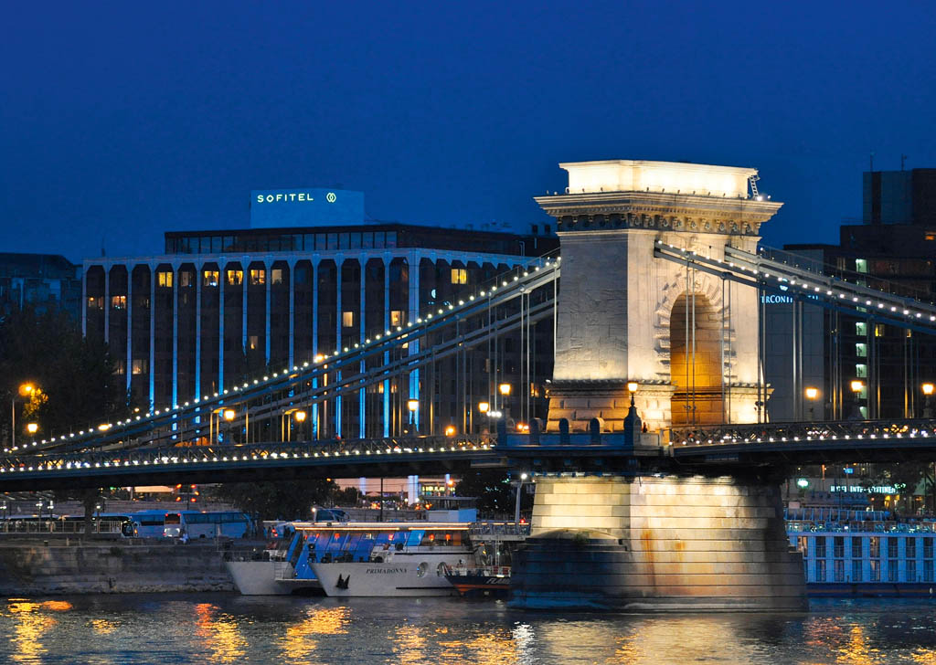
SOFITEL CHAIN BRIDGE

Slide 11

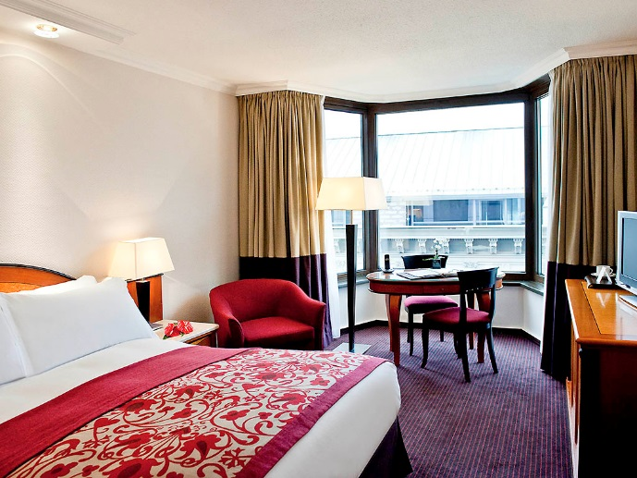
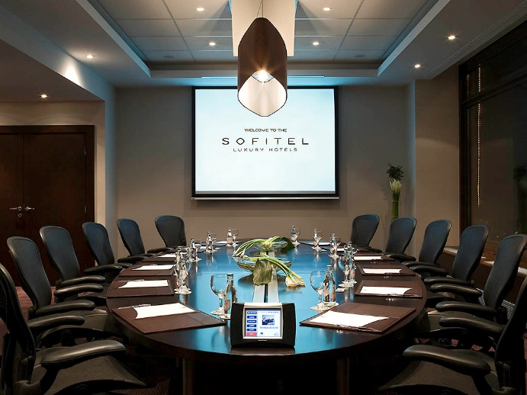
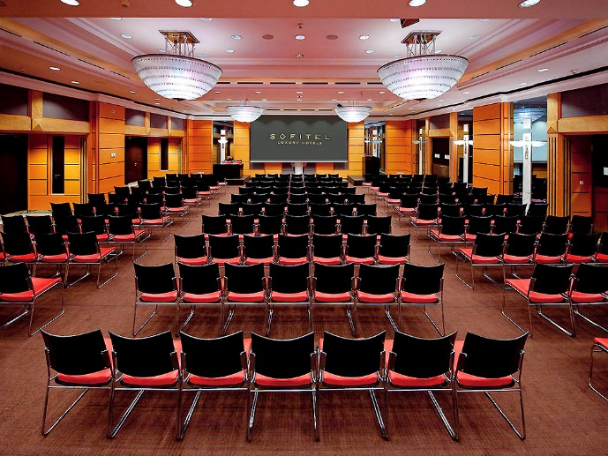
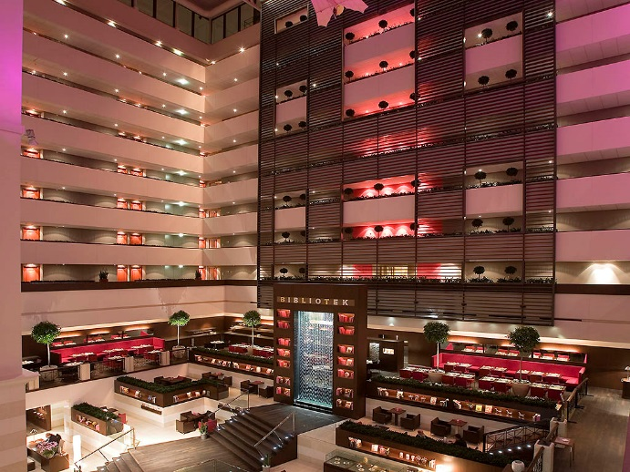
SOFITEL BUDAPEST CHAIN BRIDGE 5*
Situé au bord du Danube, près du Parlement hongrois et des principaux monuments, cet hôtel de luxe du centre de Budapest vous surprend dès votre arrivée. Entrez dans le hall et levez les yeux : une étonnante réplique d'avion est suspendue dans les airs. Haut de huit étages, cet atrium est un véritable espace de vie. Son parquet, ses boiseries, ses meubles colorés et une « fontaine » de cristal Swarovski rappellent le style hongrois flamboyant du XIXème siècle.
Équipements
  Restaurant, café, bar et room service
  Centre de fitness avec vue sur la ville
  Spa avec piscine et sauna
  Wi-Fi gratuit
  Las Vegas Casino

Slide 12
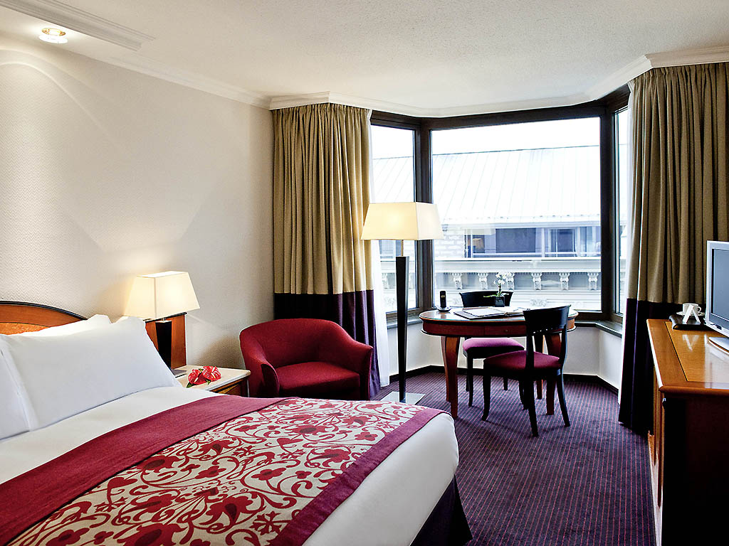
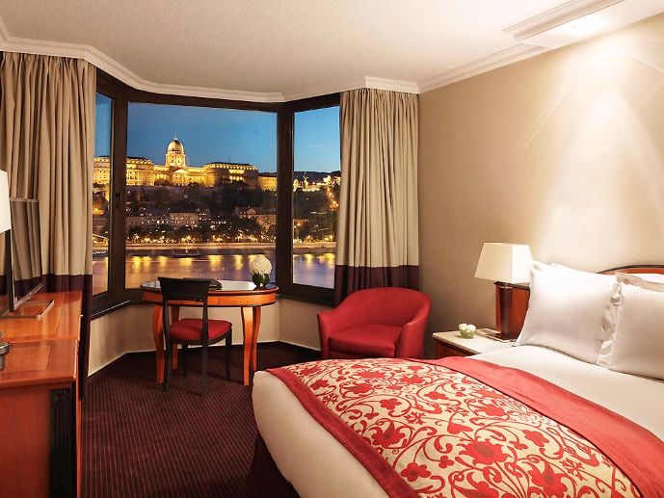
SOFITEL BUDAPEST CHAIN BRIDGE 5*
  Les chambres classiques :
  28 m²
  Vue sur la ville
  Télévision LED 102 cm
  Salle de bain en marbre avec baignoire
  Minibar
  Cafetière/théière
  WIFI gratuit
  Téléphone
  Bureau

Slide 13
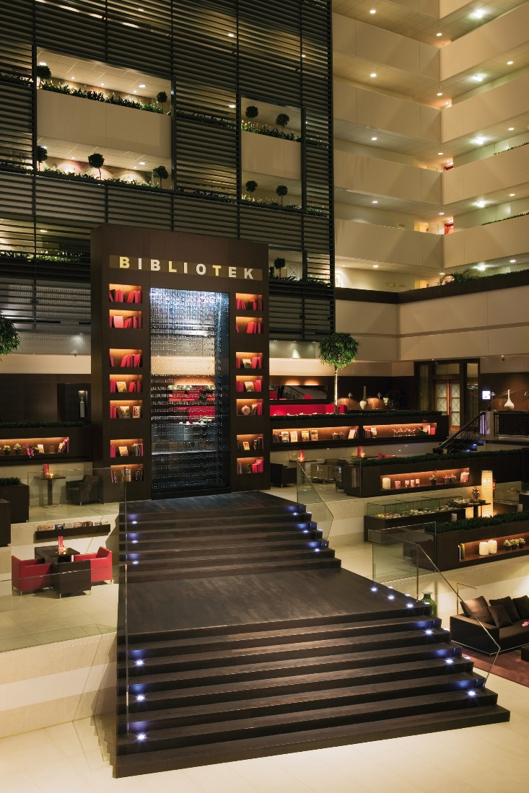
SOFITEL BUDAPEST CHAIN BRIDGE 5*
  À votre disposition
  Les salles Bellevue 2 & 3 avec vue sur le Danube pour 100 personnes en théâtre
  Les salle Bellevue 1, Guimard et Majorette pour des sous-commissions de 50 personnes en théâtre
  Le hall Bellevue pour les pauses cafés
  Le restaurant terrasse pour les déjeuners
  Le hall Bellevue et le Lounge Bibliothek pour le cocktail dinatoire

Slide 14
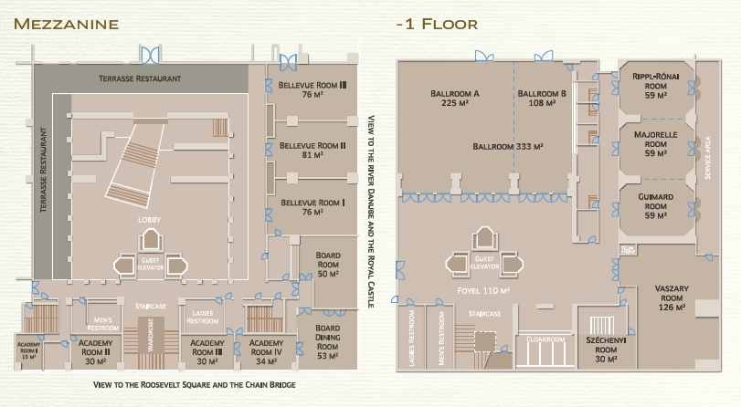
SOFITEL BUDAPEST CHAIN BRIDGE 5*

Slide 15
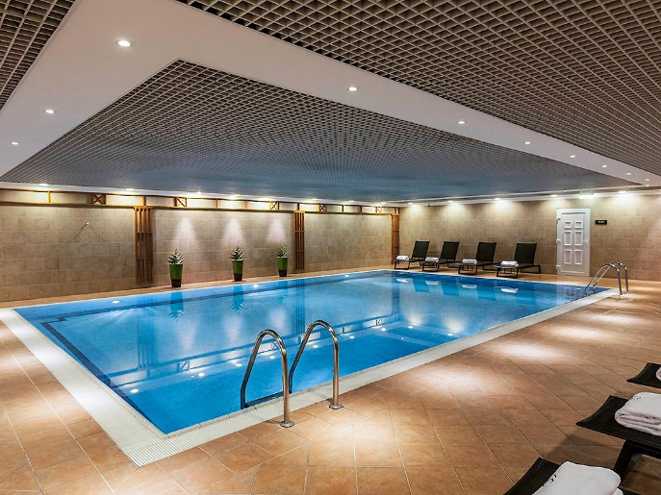
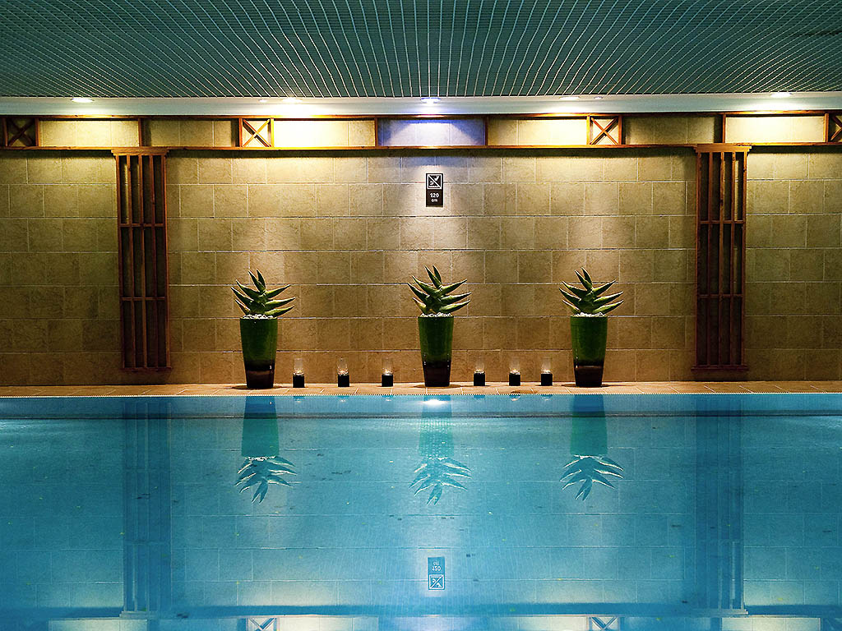
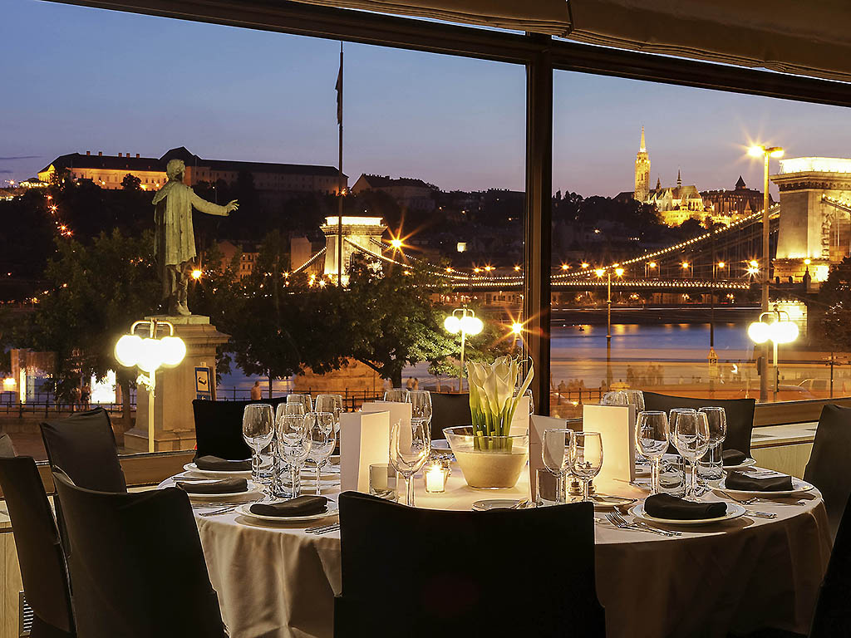
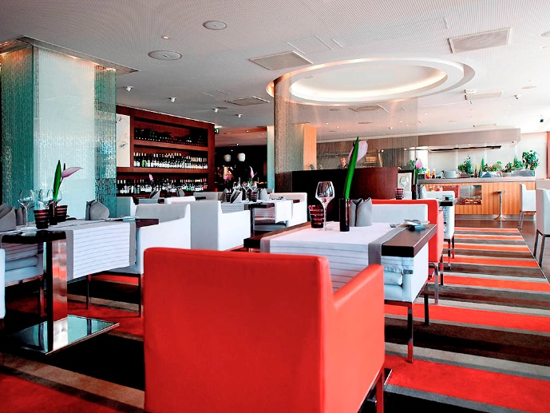
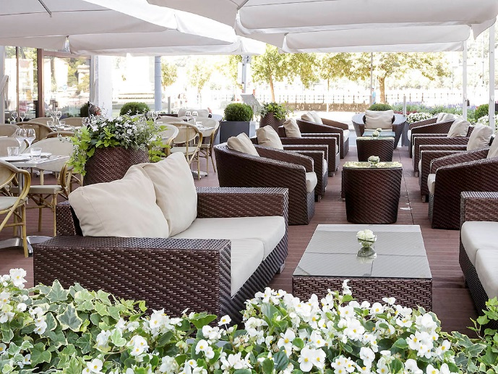
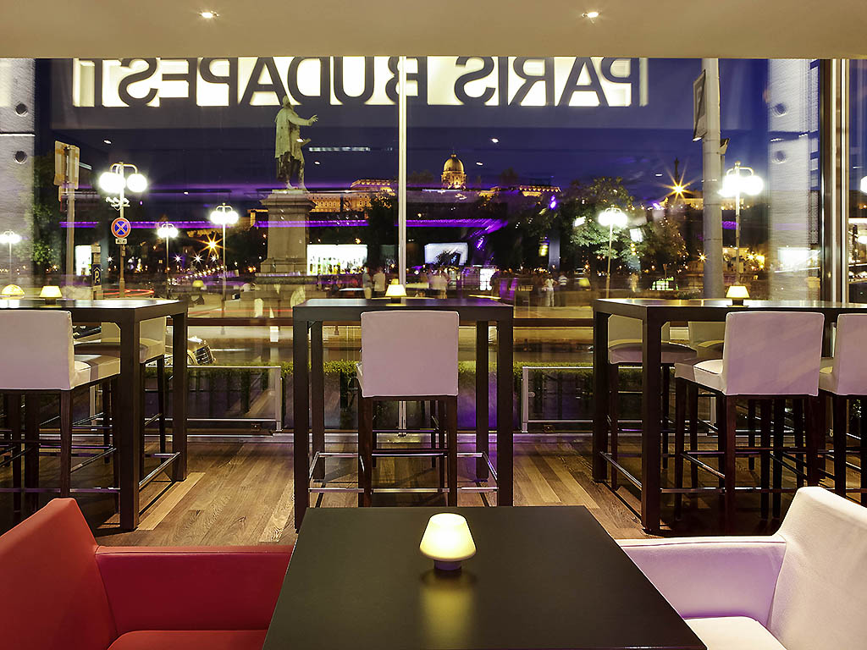
SOFITEL BUDAPEST CHAIN BRIDGE 5*

Slide 16
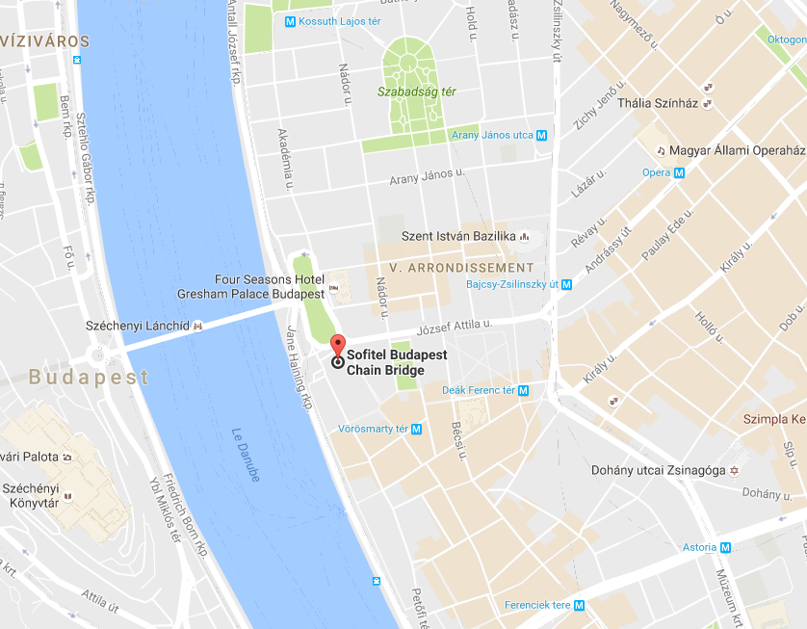
SOFITEL CHAIN BRIDGE
Accès
Szechenyi Istvan ter 2 - 1051 - BUDAPEST
Métro
M3 - Station Deak Ferenc Ter (550m – 7 minutes)
M2 – Station Deak Ferenc Ter
M1 – Station Vorosmarty Ter (450m – 5 minutes)
Bus
Ligne 105/16 – Station Szechenyi Istvan Ter (200m – 3 minutes)

Slide 17
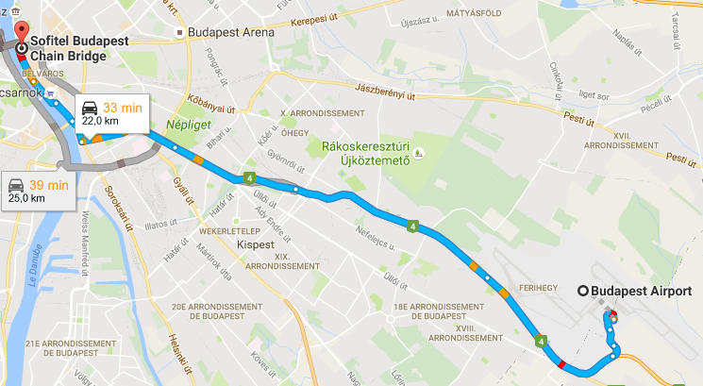
L
SOFITEL CHAIN BRIDGE
Comment se rendre de l’aéroport à l’hôtel :
En taxi – à la sortie de l’aéroport
Durée du transfert : 30 à 40 minutes
Tarif : environ 50 €
En navette (AirportShuttle)
Dépose : où vous le souhaitez
Accès : à la sortie du Terminal 2
Tarif : environ 15 €
Réservation à l’avance : foglalas@airportshuttle.hu

Slide 18
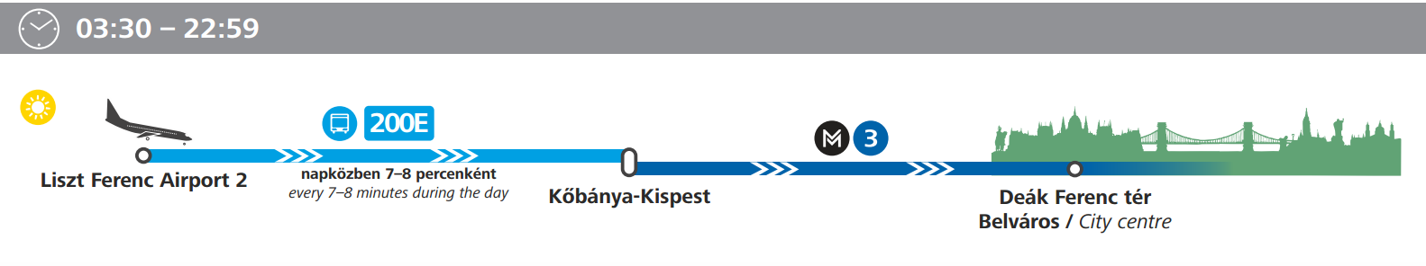
L
SOFITEL CHAIN BRIDGE
Comment se rendre de l’aéroport à l’hôtel : BUS + METRO
1ère étape - bus
Ligne de bus : 200E (à la sortie du terminal)
Durée du transfert : 25 minutes
Tarif : environ 1,50 €
Arrêt (terminus) : Kőbánya-Kispest
2ème étape – métro
Ligne de métro – M3 (ligne bleue)
Durée du transfert : 25 minutes
Tarif : environ 1,50 € (aller simple)
Arrêt : Deak Ferenc Ter (550m de l’hôtel)
Idéalement, faites un échange de monnaie à l’aéroport pour pouvoir payer le bus & métro. Possibilité de payer les transports directement au chauffeur, mais le tarif est plus cher.

Slide 19
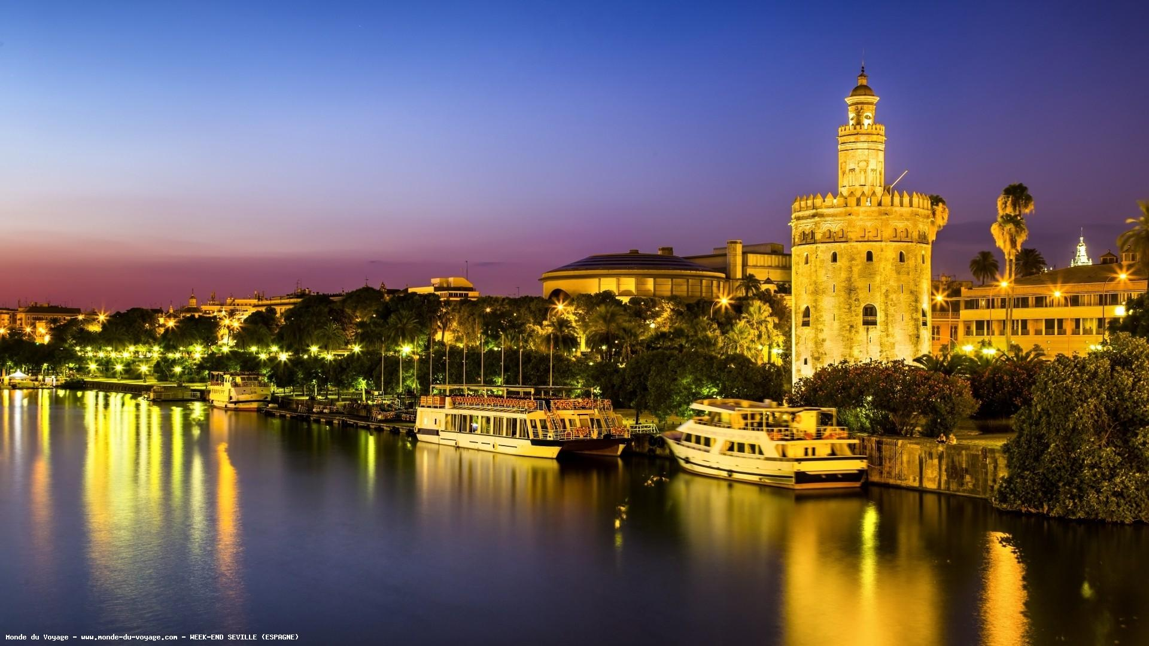
VOS DINERS

Slide 20
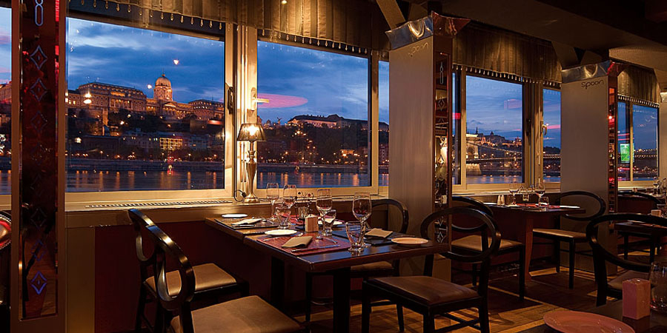
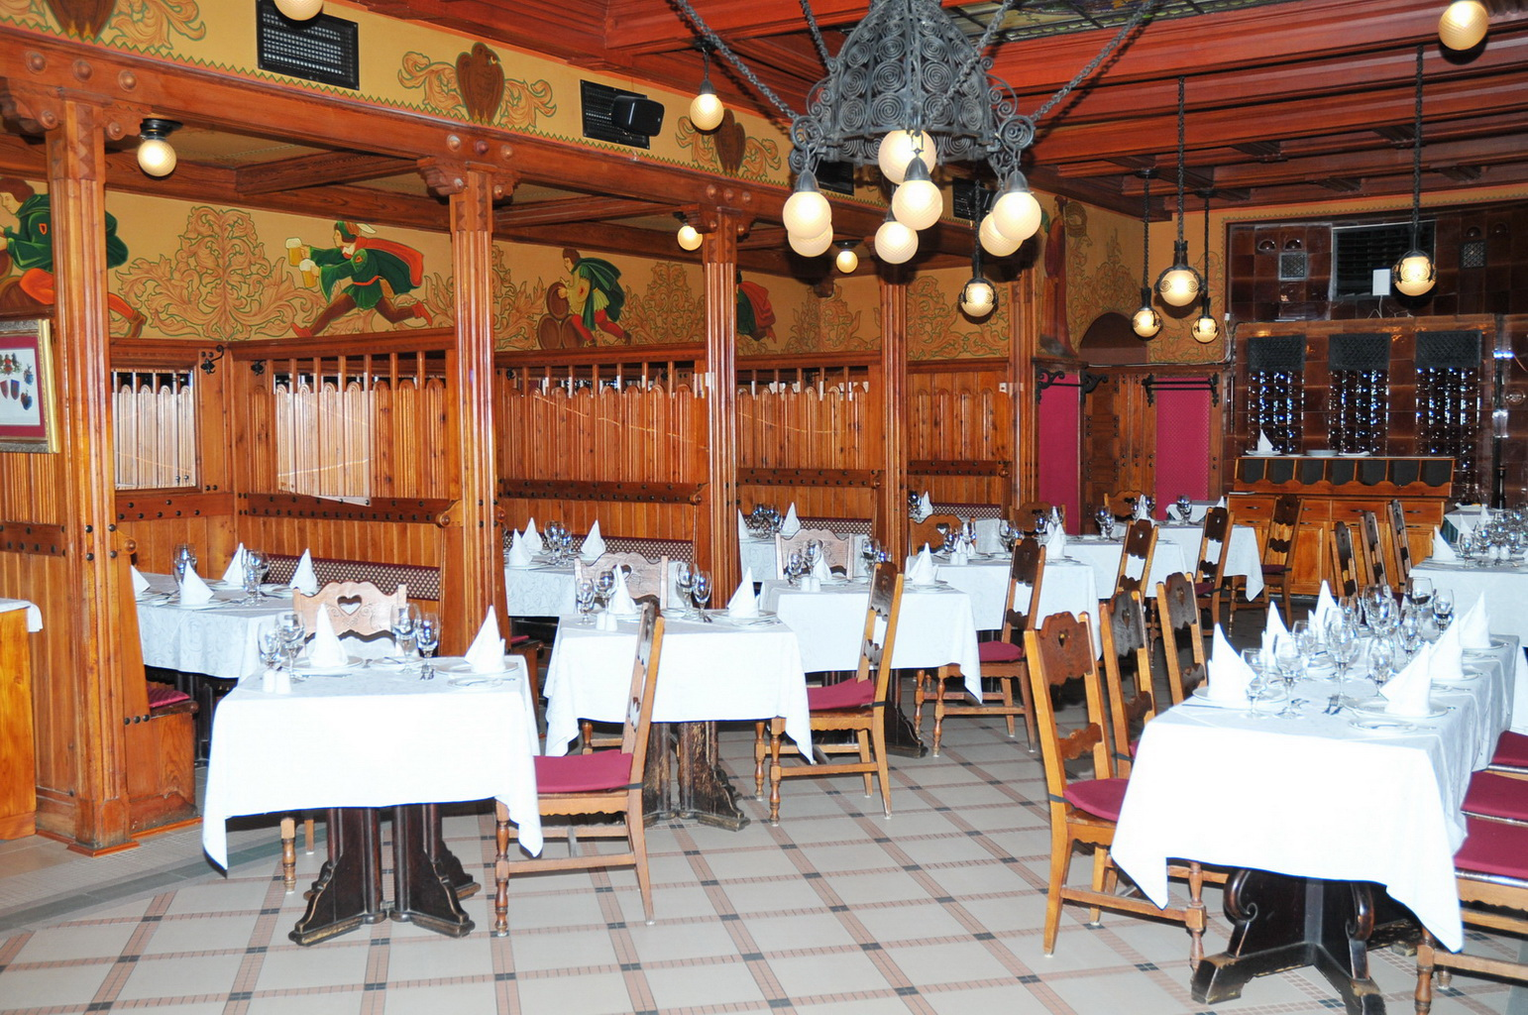
VOS DINERS
Dîner du jeudi 23 mars 2017
Cocktail dinatoire à l’hôtel
Dîner du vendredi 24 mars 2017
Soirée libre mais, en option vous pouvez réserver à votre inscription :
Proposition 1 : Spoon restaurant & bar (restaurant sur un bateau)
Proposition 2 : Matyas Pince Restaurant (restaurant typique)

Slide 21
VOS DINERS
Dîner du samedi 25 mars 2017
Dîner de gala – Gerbeaud House
La Maison Gerbeaud, âgé aujourd’hui de 158 ans demeure à ce jour une des entreprises les plus vieilles d'Europe. Elle abrite les locaux de la pâtisserie Gerbeaud & de la brasserie. Le lieu est un emblème de Budapest.

Slide 22

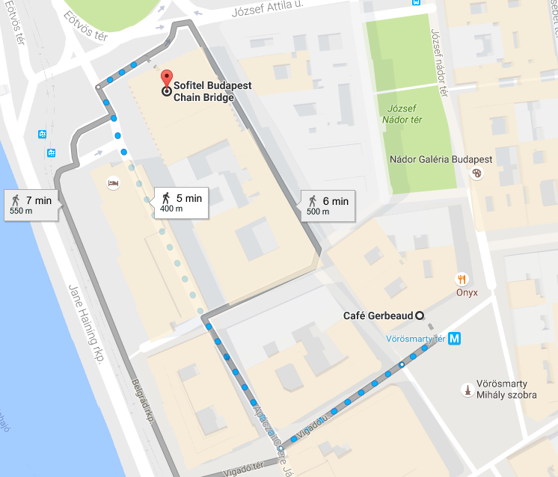
VOS DINERS
VOS DINERS
La Maison Gerbeaud est situé à 5 minutes à pied de l’hôtel
Dîner assis 3 plats dans un salon privatisé
Soirée dansante avec DJ
Notes:
22

Slide 23
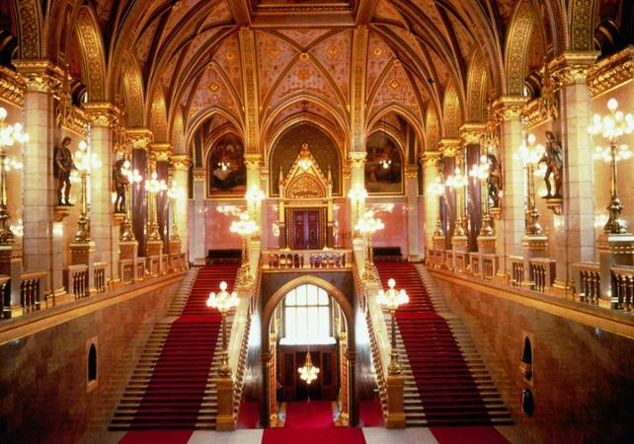
VOTRE ACTIVITE

Slide 24
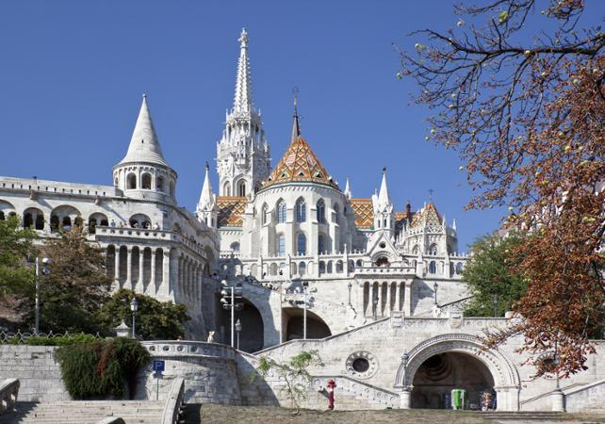
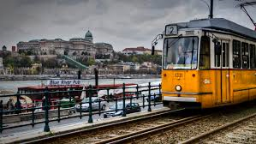
VOTRE ACTIVITE
Samedi 25 mars 2017
Pour la troisième fois, nous vous proposons une activité incluse dans le prix de votre séjour.
  Visite privée et guidée de Budapest
  Découvrez Budapest comme les hongrois la voit. Baladez vous à pied dans la ville accompagné d’un guide qui saura vous émerveiller avec des anecdotes et des faits historiques.

Slide 25
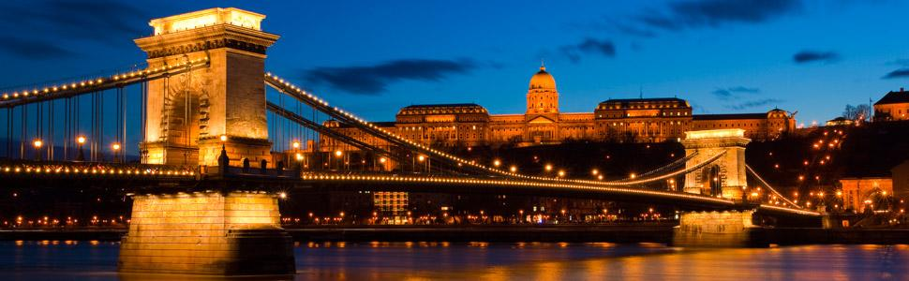
VOTRE BUDGET

Slide 26
SEMINAIRE DU LAB’S DU 23 AU 26 MARS 2017
Prix par personne à l’hôtel SOFITEL CHAIN BRIDGE (base chambre double)
830 € TTC (Nota : TVA non récupérable)
Ce prix comprend :
Jeudi 23 mars
Le cocktail dinatoire avec boissons (vin, eau, café)
Vendredi 24 mars
La salle plénière pour la journée
Les salles de sous-commissions
Le matériel technique : écran, vidéo projecteur, paperboard
Les pauses
Le déjeuner (buffet) avec boissons (eau, café)
Samedi 25 mars
La salle plénière pour la demi-journée
Les salles de sous-commissions pour la demi-journée
Le matériel technique : écran, vidéo projecteur, paperboard
La pause café
Le déjeuner (buffet) avec boissons (eau, café)
L’activité : visite privée et guidée de Budapest
La soirée de gala comprenant : la privatisation d’un espace, le matériel technique, l’apéritif, le dîner assis, le DJ
L’hébergement à l’hôtel SOFITEL CHAIN BRIDGE durant 3 nuits en chambre double ou twin avec petits déjeuners inclus
Un carnet de voyage par personne
Un badge personnalisé
L’assistance EVEA sur place

Slide 27
Ce prix ne comprend pas :
Les vols internationaux et taxes aériennes*
Les transferts privés ou publics de l’aéroport à l’hôtel et de l’hôtel à l’aéroport
Les boissons non mentionnées au programme
Le dîner du vendredi 24 mars
Le déjeuner du dimanche 26 mars
Les excursions non mentionnées au programme
Les pourboires et dépenses personnelles
*Dans le cas d’une réservation de billets d’avion par l’agence evea, merci de noter que l’agence ne peut pas être tenue responsable des retards & annulations des vols des différentes compagnies aériennes. De plus, merci de noter que nous prenons systématiquement une assurance bagage & annulation, en supplément du prix du billet et des frais d’émission de 25€ par billet.
SUPPLEMENT pour le dîner OPTIONNEL du Vendredi 24 mars 2017 :
Dîner typique Matyas Pince Restaurant + 45 € / personne (Entrée, plat, dessert + 2 verres de vin ou bière, eau, café)
Dîner sur le bateau Spoon Restaurant + 65 € / personne (Entrée, plat, dessert + 2 verres de vin ou bière, eau, café)
SUPPLEMENT CHAMBRE INDIVIDUELLE : + 190 € / personne pour 3 nuits
SUPPLEMENT SUITE JUNIOR : + 390 € / personne pour 3 nuits
REDUCTION ACCOMPAGNANT : - 100 €
REDUCTION ASSISTANTE / SECRETAIRE : - 200 €
Cabinet d’1 associé : 1 subvention assistante par cabinet
Cabinet de 2 à 5 associés : 2 subventions assistante par cabinet
Au-delà de 5 associés : 3 subventions assistante par cabinet

Slide 28


CONTACT
AGENCE EVEA | PARIS
39, quai des Grands Augustins 75006 Paris | Tel : + 33 1 56 24 14 58
AGENCE EVEA | MONTPELLIER
3 bis rue du général René 34000 Montpellier | Tel : + 33 4 99 66 84 33
www.agence-evea.com | contact@agence-evea.com

